Slide 1
СЮИТА „ПАСИАНСИ“

Slide 2
Участници в екипа
Александър Пелев – Ръководител екип
Изабела Йонова – член на екипа
Делиана Попова - член на екипа

Slide 3
СЮИТА „ПАСИАНСИ“
Alternations
Eight Off
Topsy - turvy Queens
Prison
Grandfather’s Clock
Grandfather

Slide 4
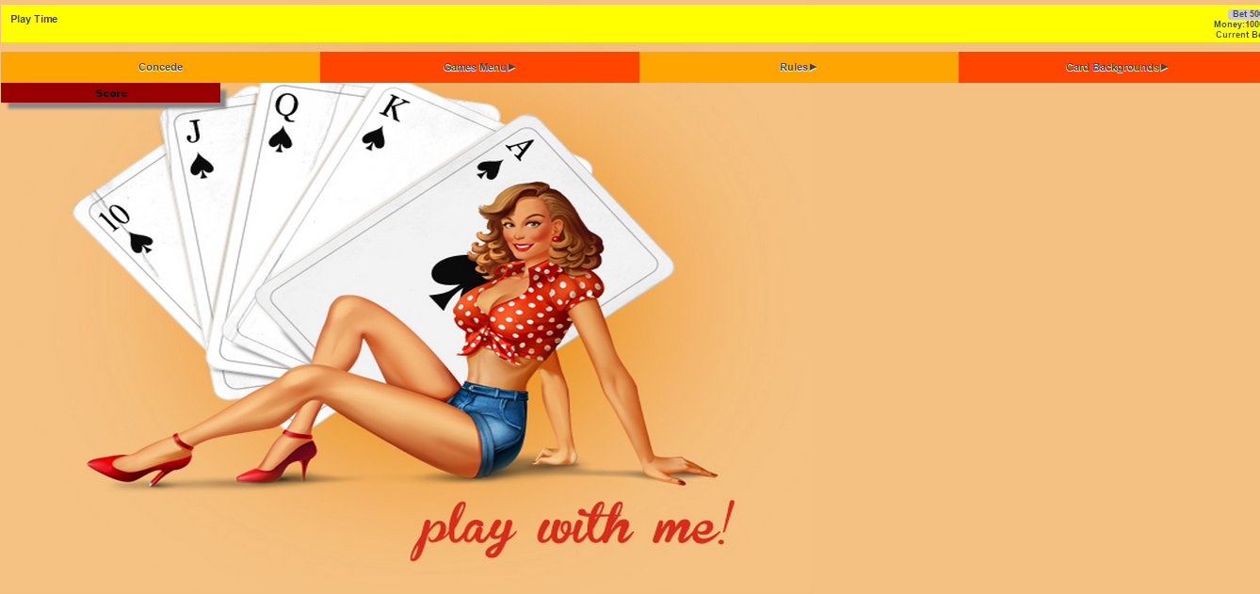
СЮИТА „ПАСИАНСИ“

Slide 5
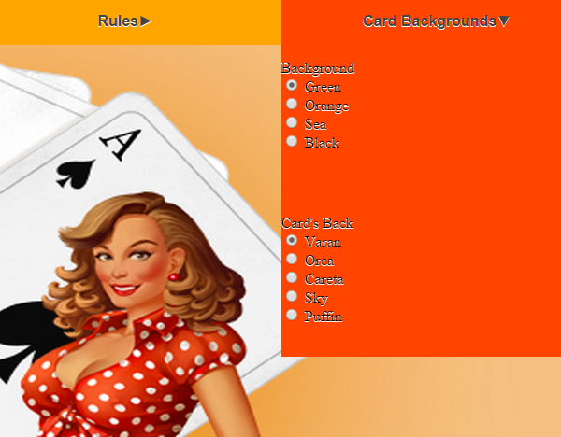
ОБЩИ ХАРАКТЕРИСТИКИ
Визията на пасиансите може да бъде разнообразявана чрез смяна на фона на игралната маса и гърба на картите.

Slide 6
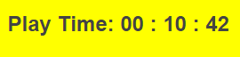
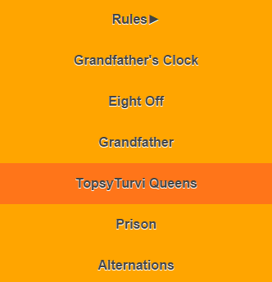
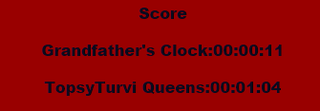

ОБЩИ ХАРАКТЕРИСТИКИ
Приложението разполага с:
таймер
статистика за последните десет игри
условие за задължителен залог
Правила за игра за различните игри

Slide 7
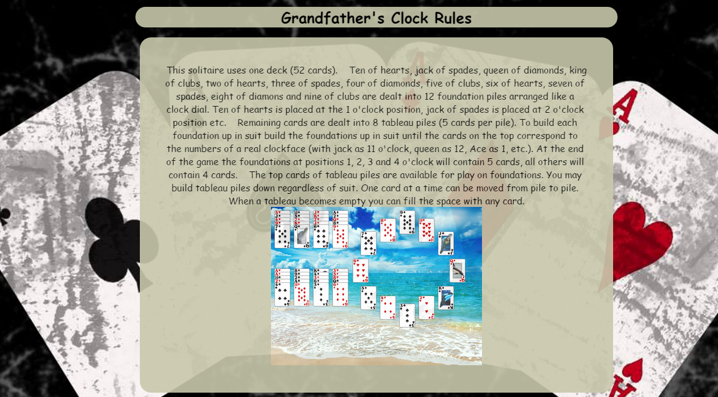
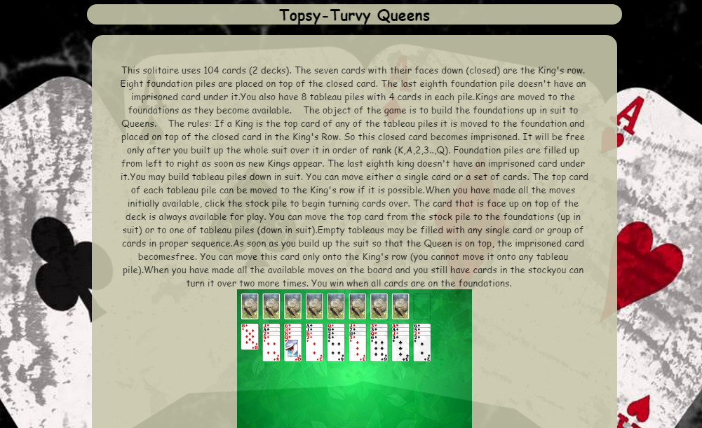
Правила

Slide 8
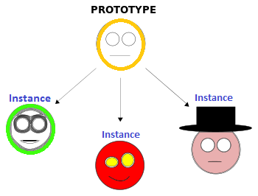
PROTOTYPE - BASED PROGRAMMING
За създаването на сюитата беше използвано Прототипно - базираното програмиране.
Това позволи да бъдат създадени обекти, които впоследствие да бъдат преизползвани в направата на всеки един от пасиансите.

Slide 9
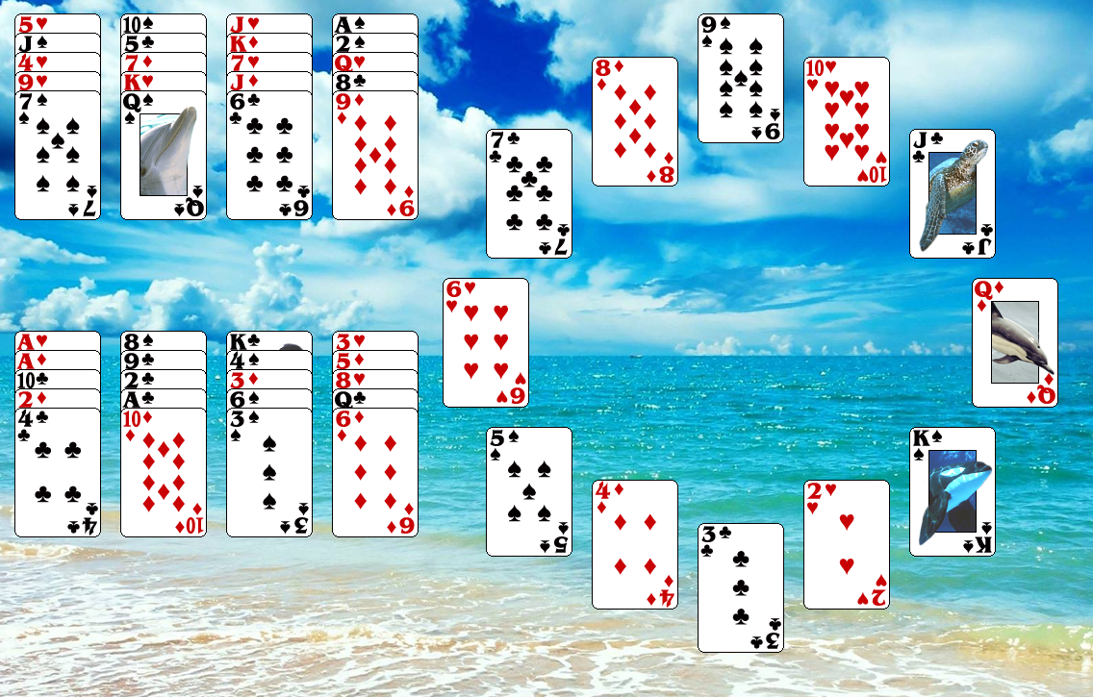
GRANDFATHER’S CLOCK
Правила за игра:
Пасиансът играе с едно тесте (52 карти).
При започванена играта: Десетка купа (13 часа), вале спатия, дама каро, поп пика, двойка купа, тройка спатия, четворка каро, петица пика, шестица купа, седмица спатия, осмица каро и деветка пика (12 часа) винаги са разположени на местата на часовете в един часовник.
Останалите карти се нареждат отстрани в два реда по четири купчини (по 5 карти във всяка).
За да бъде поставена дадена карта върху часовника, тя трябва да е от същата боя и да е по - голяма от предходната карта в купчината от часовника.
В края на играта купчините на позиции 1, 2, 3 и 4 часа ще съдържат 5 карти, а всички останали ще съдържат по 4 карти.
Играта свършва, когато всички карти бъдат наредени в часовника.

Slide 10
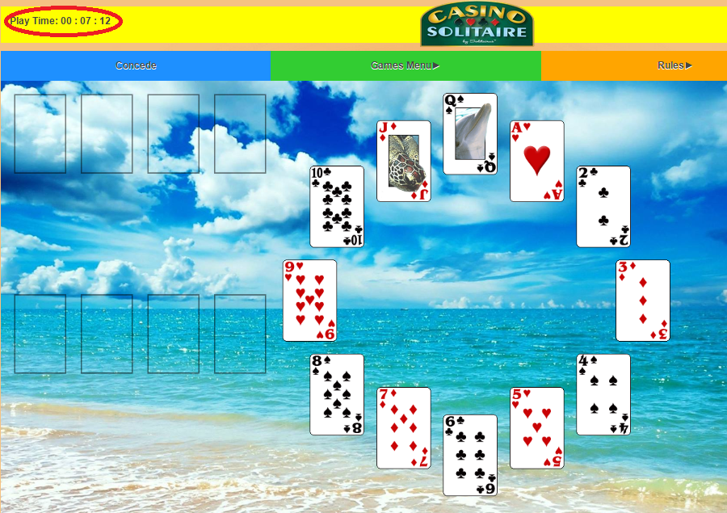

Slide 11
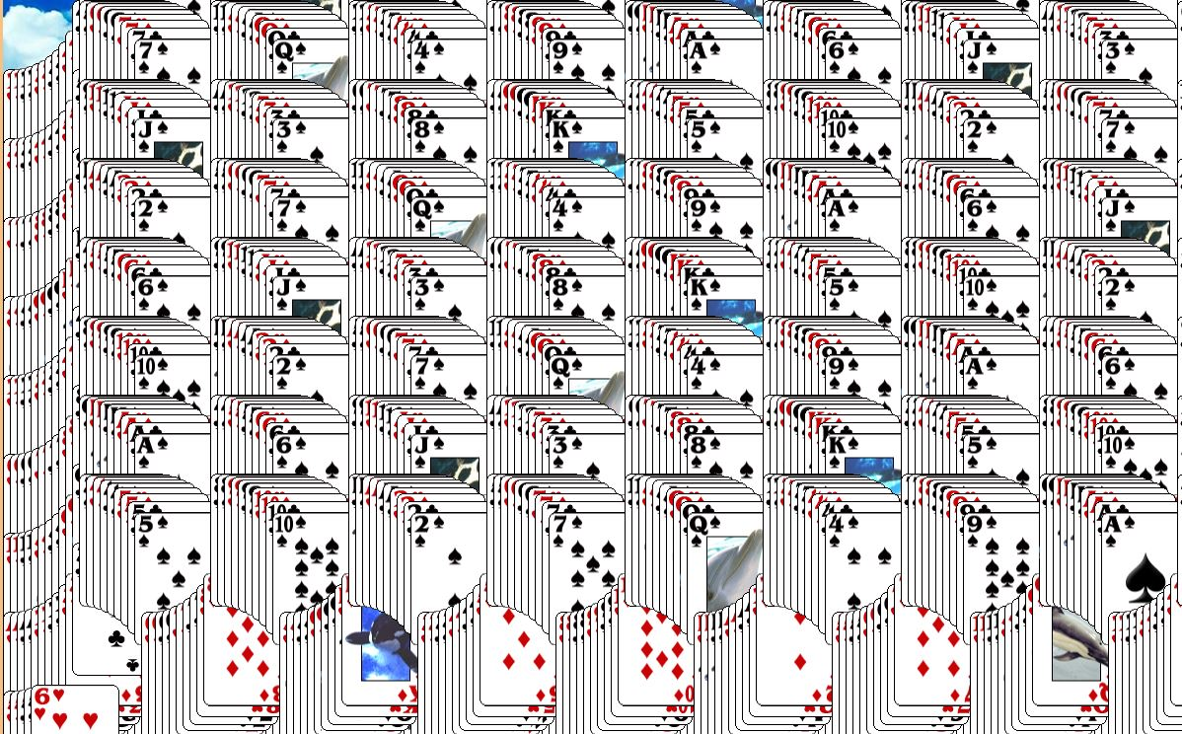

Slide 12
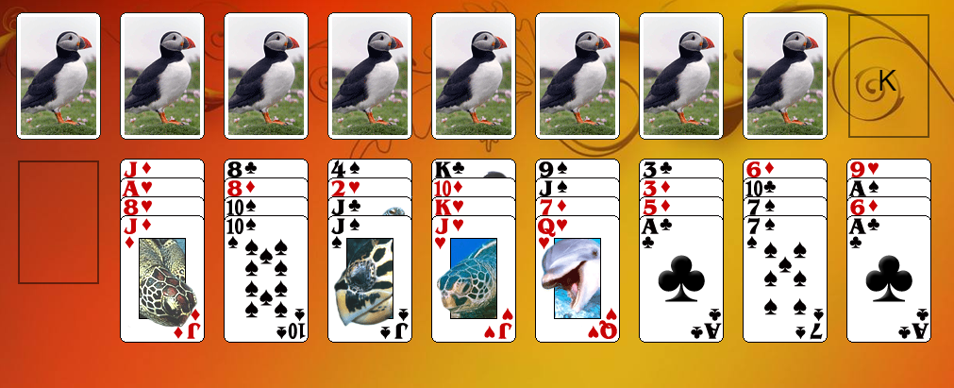
Topsy-Turvy Queens
Правила за игра:
Пасиансът се състои от 104 карти (2 тестета). Дели се на две успоредни полета.
Горното поле се състои от осем купчини, като последната е празна. В купчините има седем обърнати карти, които са заключени. Върху тях могат да се поставят само попове. За да се освободят заключените карти, трябва върху тях да се наредят последователно и от една боя картите от K,A,2,3..,Q.
Второто поле се състои също от 8 купчини, в които картите могат да се местят както в различните купчини (като се нареждат еднакви по боя карти в низходящ ред), така и да се местят в полето на поповете ако са по правилния ред. Играчът печели, когато всички купчини бъдат наредени.

Slide 13
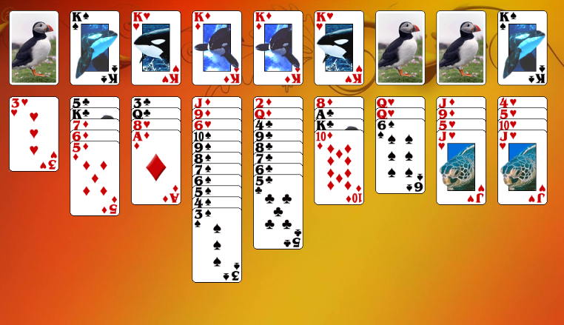

Slide 14
Разпределение на отговорностите
АЛЕКСАНДЪР
Логика и купчини на TTQ
ИЗАБЕЛА
Логиката на GFC
ДЕЛИАНА
Игралното поле на GFC
Html страници с правилата
Поставяне на звуци и фон
Документацията и презентацията
Таймер и Статистика
Html страници с правилата
Документацията и презентацията
Създаване на общата библиотека
Добавяне на анимации
Изчистване на бъгове

Slide 15
БЛАГОДАРИМ ЗА ВНИМАНИЕТО !

